Slide 1
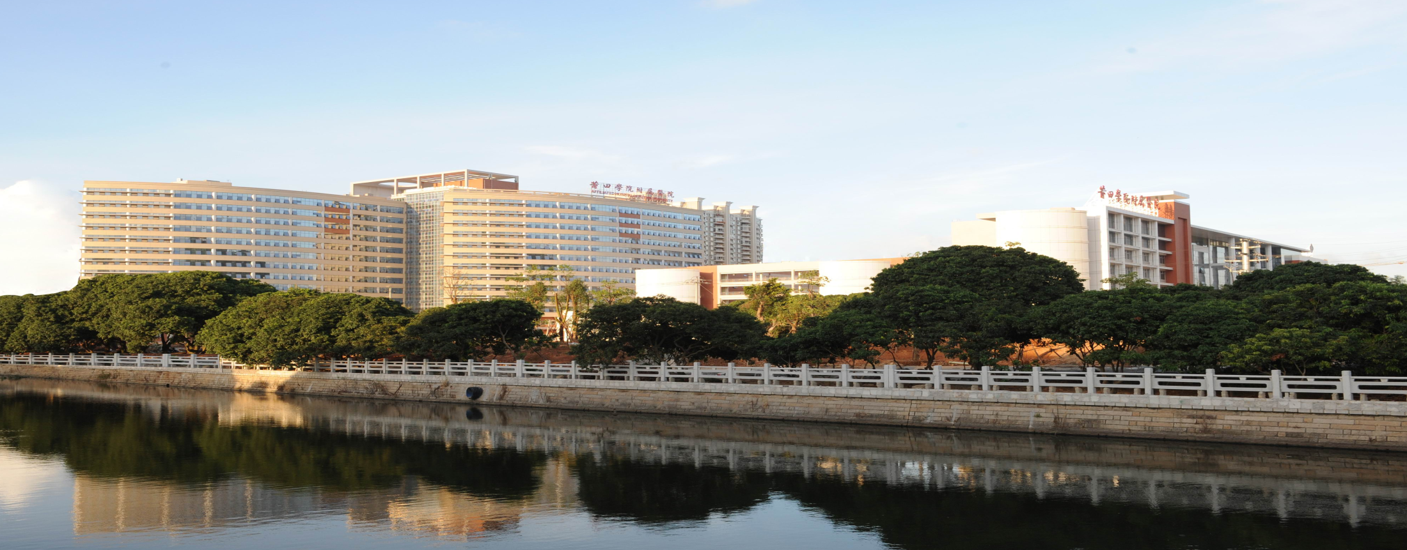
莆田学院附属医院
Affiliated Hospital of Putian University
住院医规培基地建设和临床培训实践探讨
2009年医院评价工作汇报
莆田学院附属医院科教科
2016年7月

Slide 2
内容
基地建设
一
培训督导结果
二
存在问题
三
相关建议
四

Slide 3
前言
医院人才是第一资源，人才队伍的建设是关键
住院医师规范化培训基地学员是医院医疗业务工作的生力军 ，是医院人才梯队建设的基础
加强临床住院医师规范化培训
临床医学毕业后教育的重要阶段
培养合格的临床医师的重要手段
有利于提高医疗质量，保障患者安全
不仅事关当前，而且影响医院可持续性发展
为我省卫生系统培养了大量基础扎实的医学人才
选拔
2
1
人才
培养
3
吸引
任用
4

Slide 4
培训概况
福建省 1992 年开展试点工作， 2010 年，全面展开住院医师规范化培训工作， 目前在内科、 外科、 妇产科、 儿科、 急诊科等 17 个普通专科设置培训基地。
我院于2010 年组织申报， 2011 年通过了内科、 外科、 妇科、 儿科、 神经内科和耳鼻喉、影像科、麻醉科、全科医学科 9 个培训基地， 同年 9 月首批招收 5名住院医师， 正式开展住院医师规范化培训工作。
目前着手筹备急诊科、骨科、检验医学科、神经外科、胸心外科、泌尿外科、超声科、核医学科住院医师规范化培训基地。

Slide 5
培训概况
住院医师培训2015年实际参加培训人数50人，目前在培人员120人，2015年37人参加考试规培结业考试，31人通过，通过率83.78%。

Slide 6
基地建设
一
组织管理
师资考核
培训对象
基础建设
基地建设
培训目标
生活待遇
培训对象考核
规章制度

Slide 7
1.1
组织管理-保证培训工作持续开展
调整院毕业后医学教育委员会成员（莆院附医教[2016]2号）
医院住院医规范化培训专家小组
科教科专员管理住院医师，全员动员参与基地评审
建立和完善住院医师相关制度
有效的组织管理-明确主体责任-住院医日常工作和基地评审成功的开端和基础

Slide 8
1.2
制度建设-改变人管人，建立制度管人机制
卫计委
《福建省住院医师规范化培训实施细则 》
《临床住院医师规范化培训合格证书颁发管理办法》
《福建省住院医师规范化培训标准》
《福建省住院医师规范化培训实施方案》
1.2.1
医院制度-修订《莆田学院附属医院培训对象管理制度（修订）》等7个相关住院医规培制度 （莆院附医教[2016]4号）
《莆田学院附属医院培训对象管理制度（修订）》、
《莆田学院附属医院培训对象考试考核制度（修订）》、
《莆田学院附属医院住院医师规范化培训对象请销假与考勤管理制度(修订)》、《莆田学院附属医院住院医师规范化培训量化考核和奖惩办法（修订）》、《莆田学院附属医院住院医师规范化培训师资管理办法 (试行)》、《莆田医院附属医院住院医师规范化培训督导制度》、《莆田学院附属医院住院医师规范化培训招生办法》
1.2.2
Notes:
模板来自于 http://docer.wps.cn

Slide 9
1.3
加强基础建设
⑴大型学术厅可容纳 ？ 人，用于举办各类讲座；
⑵各科室设视教室，用于科室专题讲座、病历讨论等；
⑶临床技能训练室有模拟重症监护室、模拟产房、模拟门诊等八间，用于操作培训；
⑷图书馆藏书专业种类齐全，藏书 ？ 万多册，医学杂志？ 多种，购买知网检索通道，满足住院医师接受培训所需的专业知识查询，有获取专业信息的网络渠道；
Notes:
模板来自于 http://docer.wps.cn

Slide 10
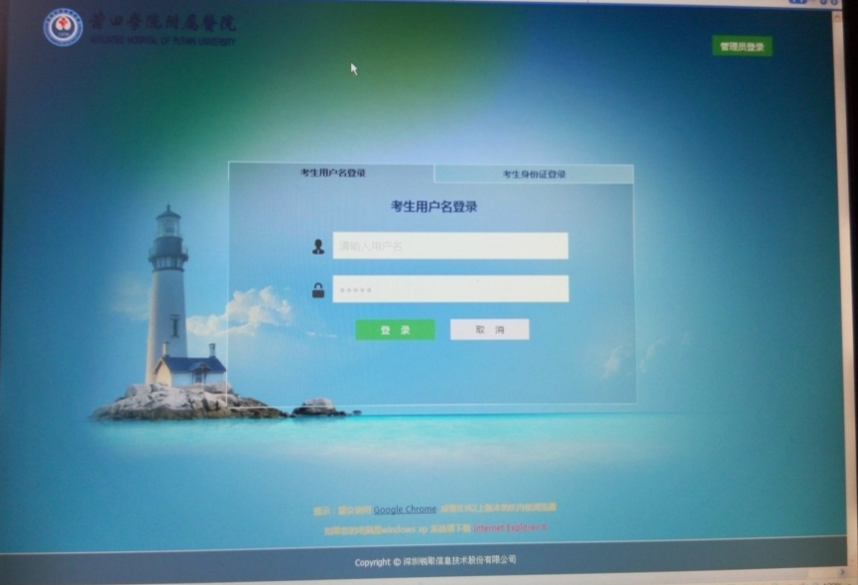
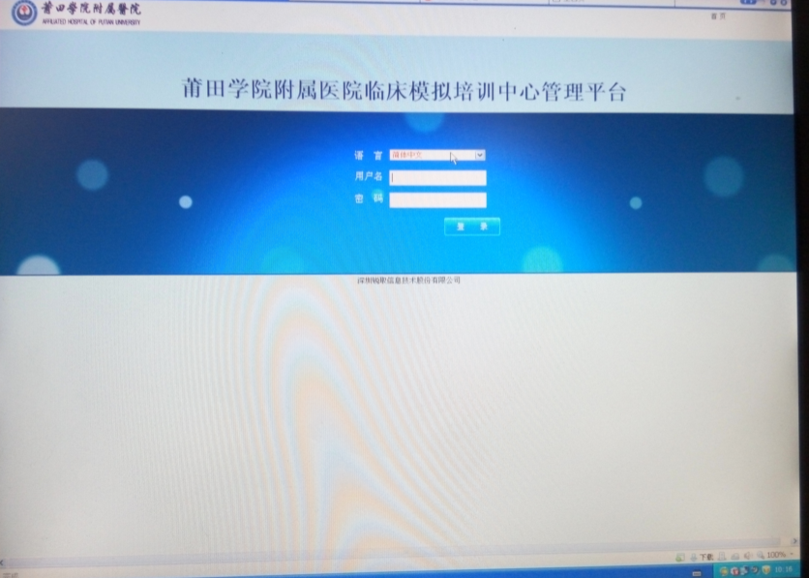
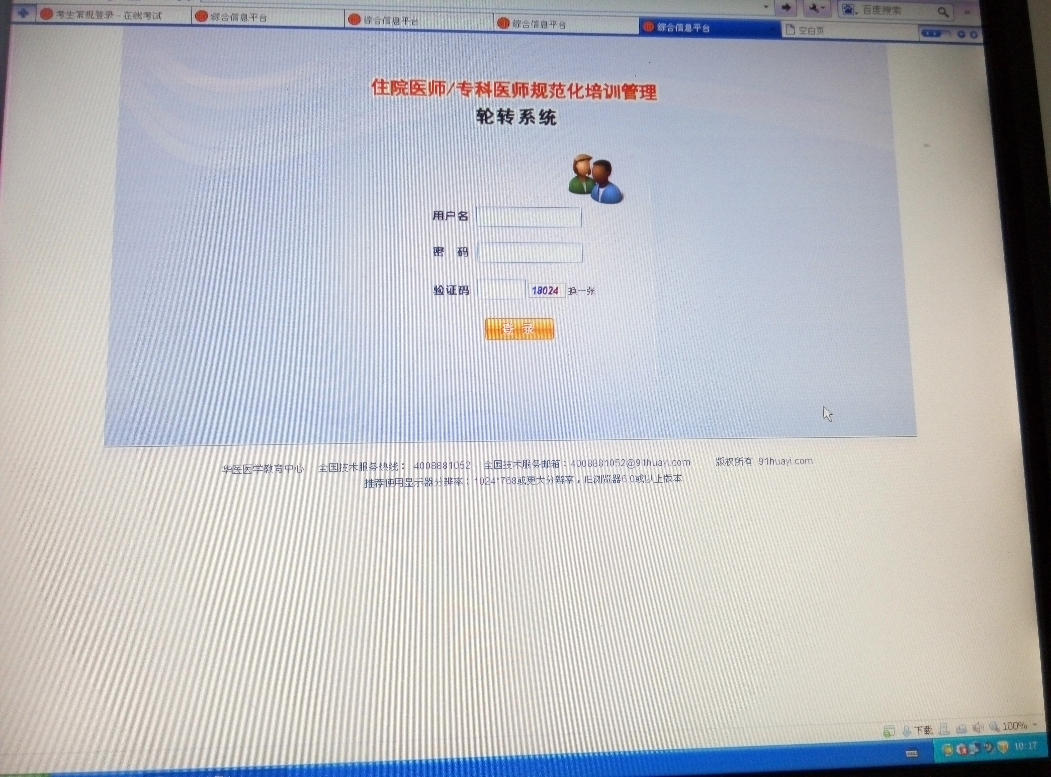
1.3
加强基础建设
(5)开发管理信息平台
探索信息化培训考核管理模式，创建教学信息化管理平台势在必行，医院目前在原有科教系统和考试系统的基础上已验收一期住院医师规范化培训管理系统、 临床模拟培训中心系统、 网上考试系统。 集人员信息管理、 培训计划、 网上学习、 考核、 评教于一体， 力求进一步提高医院住院医师规范化培训管理的工作效率，使培训更加公开、 公平、 公正和规范。
Notes:
模板来自于 http://docer.wps.cn

Slide 11
1.4
招生对象
录取流程
组织报名、面试和体检这四个环节
录取流程
组织报名、笔试、面试和体检这四个环节
单位人
社会人
招生对象

Slide 12
1.5
培训目标
住院医师经过规范化培训，要达到卫计委规定的主治医师水平。
Notes:
模板来自于 http://docer.wps.cn

Slide 13
1.6
住院医师考核
考核项目
政治思想、医德医风，完成大纲要求的临床实践时间、病种和病例、医学理论、临床技能、病历质量、专业外语、临床科研能力、临床教学能力等。

Slide 14
住院医师考核
1.6
轮转
考核
阶段
考核
综合
考核
 | 轮转考核：轮转结束，由轮转科室主任主持，并将考核结果记录于培训手册。（不足） 阶段考核：完成第一阶段培训后，由培训医院组织考核，并将考核结果记录于培训手册。 综合考核：完成全部培训计划后，由各省、直辖市、自治区卫生厅（局）及部直属院校组织综合考核。考核合格者可取得住院医师规范化培训合格证书。
Notes:
模板来自于 http://docer.wps.cn

Slide 15
住院医师考核 阶段考核
1.6
科教科根据轮转科室意见会同人事科、财务科审核后，成绩优秀且医德医风良好者，授予优秀住院医师奖，并予适当奖励,每年评比一次。每人奖励500元；评优材料存入学员本人档案。

Slide 16
1.6
住院医师规范化培训年度量化考核评分表20 年 月-20 年 月（第 年）
姓名 编号 基地 20 级
考核项目 | 考核内容 | 评分要求 | 备注 | 分数
组织纪律 20% | 迟到 次； 早退 次； 旷工 次； 病假 天； 事假 天； 探亲假 天； 婚假 次； 产假 次； 被通报一次扣3分。 | 请假超过1周及以上扣20分，各项次数加一次逐一扣一分（会议无故缺席未请假算旷工） | 迟到、早退、旷工情况由科教科填写，其他自行据实填写，
学习态度 10% | 态度认真、谦虚，勤奋好学，紧密联系实际，刻苦钻研业务； 材料未及时提交的一次扣1分
培训考核 50% | 20 年 月-20 年 月轮转科室 ，考试成绩 ；是/否补考。 20 年 月-20 年 月轮转科室 ，考试成绩 ；是/否补考。 20 年 月-20 年 月轮转科室 ，考试成绩 ；是/否补考。 20 年 月-20 年 月轮转科室 ，考试成绩 ；是/否补考。 | 考试成绩低于60分一次扣2分，补考一次扣1分
 | 20 年 月-20 年 月轮转科室 ，考试成绩 ；是/否补考。 20 年 月-20 年 月轮转科室 ，考试成绩 ；是/否补考。 20 年 月-20 年 月轮转科室 ，考试成绩 ；是/否补考。 20 年 月-20 年 月轮转科室 ，考试成绩 ；是/否补考。
 | 理论考试成绩 循证医学：合格/不合格 危重急救抢救流程：合格/不合格 | 不合格一科扣2分

Slide 17
（续表）
综合素质 20% | 具有良好的团队精神和人际关系，积极发挥协作和组织作用，受到培训小组、上级医师及轮转科室的好评。 被轮转科室投诉一次扣1分；
加分项
论文刊发 | 统计源期刊以上：第一作者加2分，第二作者加1.6分，第三作者加1.2分； 核心期刊：第一作者加3分，第二作者加2.4分，第三作者加1.8分； SCI：第一作者加6分，第二作者加5.2分，第三作者加4.4分。 |  | 需提供期刊复印件
参与科研项目 | 市厅级第一负责人4分；第二负责人3.6分；第三负责人3.2分； 省部级第一负责人6分；第二负责人4.8分；第三负责人3.6分； 国家级第一负责人10分；第二负责人8分；第三负责人6分。 |  | 需提供凭证
收到表彰 | 医院优秀医生1分、获省级技能竞赛一二三等奖分别加3、2、1分 收到感谢信一次0.2分、收到锦旗一次0.5分。 |  | 需奖状复印件
宣讲 | 参与科室讲课且担任主讲、外出开会、参与组织讲座（主持病历讨论等）一次0.5分、 |  | 需提供汇报照片及讲课PPT打印
执医证 | 有执医证0.5分，进入培训首年度取得执医证1分。 |  | 提供复印件
合计

Slide 18
1.7
师资考核
建立带教老师考核制度
从德、能、勤、绩几方面对教师进行考核，包括教师的思想政治表现、道德品质和工作态度，教师在教学、医疗、科研工作中的水平、能力和创新精神。注重实际工作中业绩和贡献，如承担培训任务，完成培训工作量，改进培训方法，提高培训质量。
评定结果及激励机制
1、评价表由住院医师规范化培训办公室整理装入指导教师个人档案，医院每年根据考核结果评选年度优秀指导老师，除一定的教学津贴外给予一定物质奖励。
2、作为职称晋升及聘用的主要加分依据之一。
3、考核85分以上为合格，对考核不合格者，取消指导老师资格，培训合格并重新师资资格认定后才能上岗，职称晋升及聘用推迟1年。当年年度考核为不合格。
4、出现教学事故，取消指导老师资格
Notes:
模板来自于 http://docer.wps.cn

Slide 19
1.7 表1
住院医师规范化培训指导老师教学评估表 （科教科/专业基地用表）
科别： 评估时间： 被评教师：
评价项目 | 评估时间 | 各项分数 | 实际得分
教学态度 | 带教意识强，有责任感，注重言传身教，展示教师自身的医疗技术水平，以身作则 | 10
 | 熟悉《住院医师规范化培训内容及细则（试 行） 》的要求，并严格按照细则大纲要求进行全面带教指导 | 10
 | 对住院医师规范化培训学员规范化培训学员严格管理、考核，正确、公正、及时对住院医师规范化培训学员规范化培训学员做出评价 | 10
教学内容与教学方法 | 1、指导住院医师规范化培训学员接收新病人，认真指导采集病史、查体，并对其及时诊断分析及时指导修改 2、指导住院医师规范化培训学员正确书写病 历及各种记录，并对其及时指导修改、签字 | 10
 | 1、指导住院医师规范化培训学员技能操作，严格操作规范，及时纠正错误 2、创造教学条件，完成教学任务（病种及操作） | 15
 | 带教中注意启发式、诱导式教学，结合临床实例，加强对住院医师规范化培训学员临床思维能力的培养 | 10
 | 注意对住院医师规范化培训学员医德的培养，并对其工作态度及思想表现做到认真考核 | 10
 | 认真要求住院医师规范化培训学员遵守医院劳动纪律及各项规章制度 | 5
教学效果 | 住院医师规范化培训学员经过培训，各方面均 有所提高，达到培训细则大纲要求 | 10
综合印象 | 对带教老师的总体印象（态度、意识、查房等） | 10
合计 |  | 100
评估人：

Slide 20
1.7 表2
住院医师规范化培训指导老师教学质量评价表（学员用表） 学员： 导师（指导老师）： 轮转科室： 轮转时间：
评价项目 | 考核指标 | 考核等级
 |  | 5 | 4 | 3 | 2 | 1
带教态度 | 对学员严格要求，全面关心学员成长
 | 言传身教，为人师表
 | 工作责任心强，精益求精
 | 教风严谨踏实，按时上下课，不随意调、停课
 | 带教态度认真，做到有问必答
带教内容25分 | 自身知识渊博，专业理论扎实
 | 能按照培养手册认真确定培养计划
 | 针对学员特长，分阶段实施培养内容
 | 自编或选用教材恰当，教学有教案或大纲
 | 及时检查并指导病历书写，修改病历并评定
教学方法25分 | 采用教学方法、手段和形式与内容和谐统一
 | 语言准确、精炼、生动，板书工整简明
 | 注重启发学员思维和能力培养
 | 理论联系实际，注意学员信息反馈
 | 培养学员临床思维和独立工作能力
教学效果25分 | 能吸引学员注意力，指导氛围活跃
 | 在培养学员专业技能同时，注重医德建设
 | 学员的分析问题和解决问题的能力得到提高
 | 学员的科研和论文写作能力得到提高
 | 符合培养手册要求，完成培养计划
总分
建议和意见
注：1、本表由学员填写。 2、欢迎学员就导师的指导情况提出具体意见和建议，也可通过书面或其他形式向科教科反映。

Slide 21
生活待遇 莆田学院附属医院住院医师规范化培训保障制度 （莆院附医教[2016]8号）
1.8
（1）基本原则：社会人与单位人同工同酬
（2）工资：本科学历1100元/月，研究生学历1200元/月，外院人员若单位发放的工资低于此标准，不足部分由我院负责发放。
（3）奖金：第一部分为国家财政补助的2000元/月，第二部分为轮转科室的补尾奖金（即本科室同等条件住院医师奖金总额扣除2000元的部分）
社会培训人员的医保及社保
在我院规培的社会人，医保由个人到户口所在地缴纳，凭发票到我院报销，社保由我院统一委托代理公司缴纳。
由我院送往外院住院医师规范化培训学员，在外培训期间我院只发放工资及缴纳“五险一金”，奖金不再发放。

Slide 22
二
培训督导结果
1 督导背景-国家级基地评审标准
2.1 督导标准
2 督导结果
2.2 督导结果

Slide 23
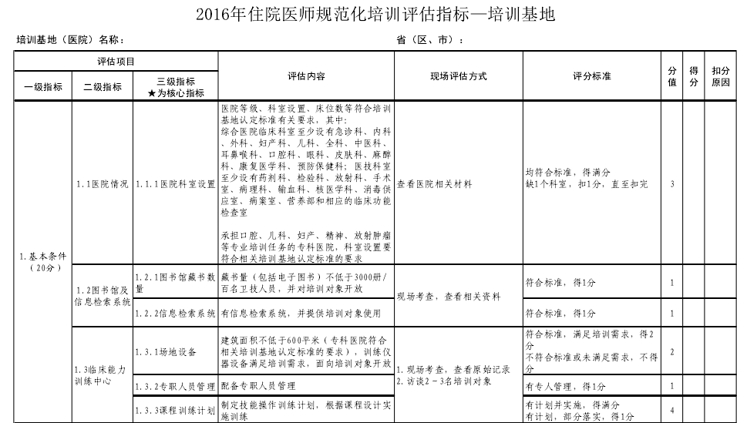
国家级基地评审标准
1

Slide 24
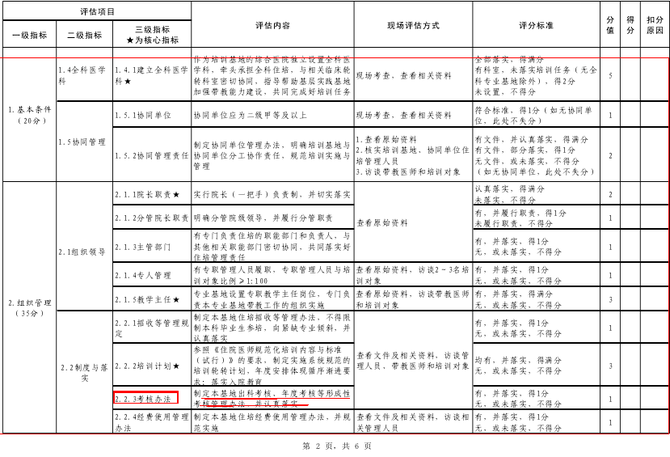
1
续表

Slide 25
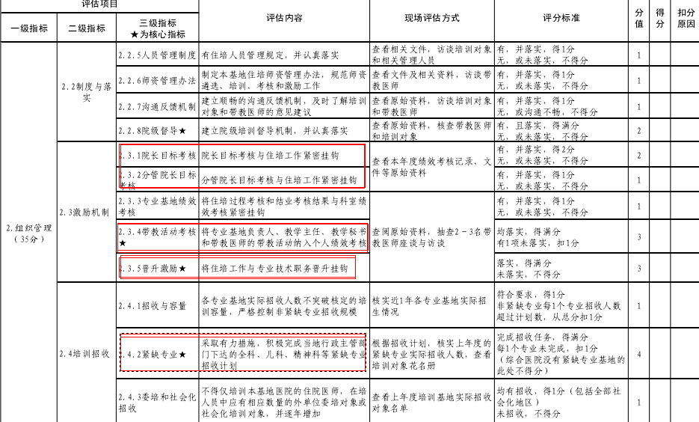
1
续表

Slide 26
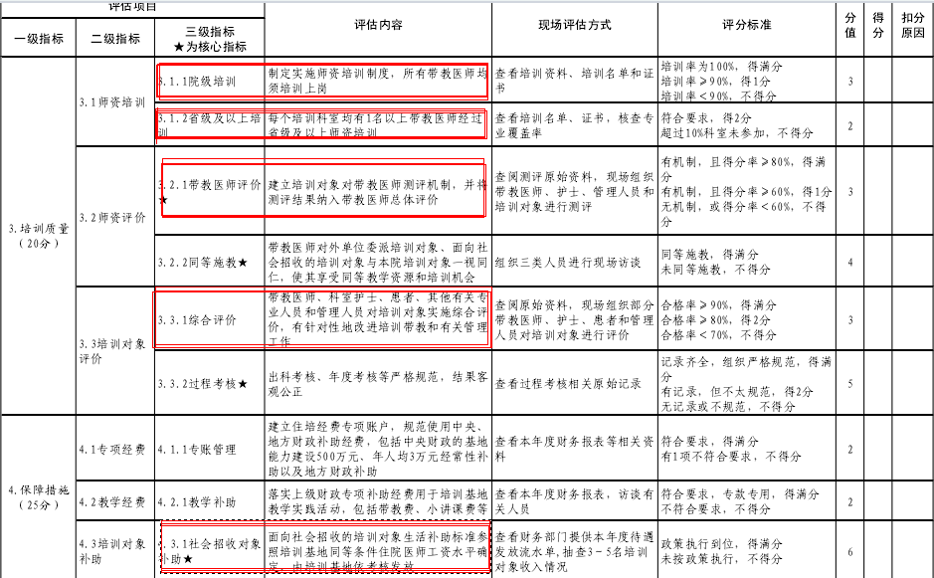
1
续表

Slide 27
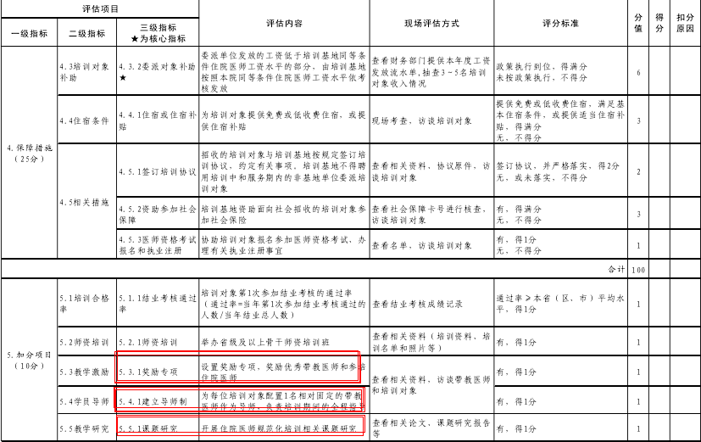
1
续表

Slide 28
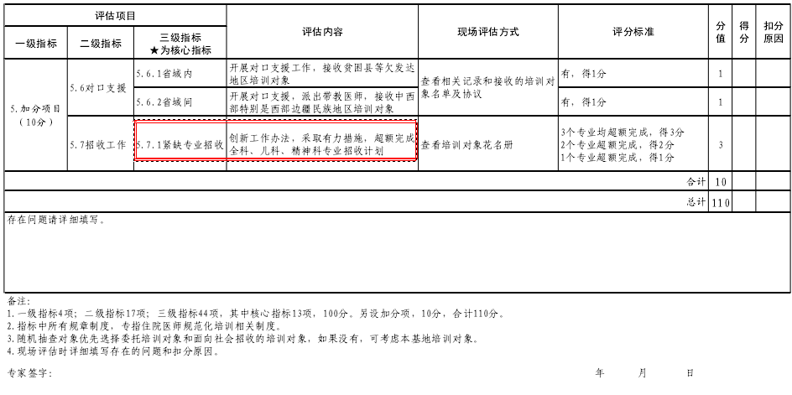
1
续表

Slide 29
莆田学院附属医院住院医师培训质量督查评分标准
2
2.1督导标准
________月份 科室：________________________
项目 | 分数 | 细则要求 | 评分标准 | 得分
入科教育 | 8 | 根据本临床科室的情况对住院医师进行入科教育，包括各项规章制度及本科室主要接收疾病及注意事项等。 | 1、完整的入科教育材料（4分） 2、入科教育材料及学生签到（4分）
教学查房 | 20 | 各教研组由住院总带教组织安排副高及以上职称的教师每周至少一次教学查房，提前把安排表上报科教科，并按规定格式做好相关记录存档。 | 1、组织教学查房（8分） 2、教学查房教案（5分） 3、记录完整、格式正确（4分） 4、住院医师签到（3分） 无进行全扣
小讲座 | 20 | 各教研组安排中级及以上职称的教师每周至少举行1次专业知识讲座，安排表要提前上报科教科备案，讲座后要按规定格式记录并讲讲稿存档。 | 1、组织科室讲座（8分） 2、讲座记录、讲稿（6分） 3、住院医师签到（3分） 4、附每个小讲座照片（3分） 无进行全扣

Slide 30
续表
2
2.1督导标准
病例讨论 | 20 | 各教研组应针对住院医师安排副高及以上职称的教师每2周至少1次典型病例讨论，并按规定格式记录 |  | 1、组织病例讨论（8分） 2、讨论记录完整、格式正确 （9分） 3、学生签到（3分） 无进行全扣
临床操作 技能培训 | 17 | 对本科室的住院医师及时进行临床技能培训，有技能操作训练方案（计划），有相应的记录及学员签到 |  | 1、组织技能培训（6分） 2、制定技能操作训练方案（计划）（6分） （培训目标、培训对象、培训内容、附评分标准） 3、培训记录及住院医师签到（5分） 无进行全扣
归档 | 15 | 入科教育、教学查房、小讲座、病例讨论、技能培训按照项目或者年度归档，按规范粘贴盒标 |  | 扣分制，入科教育、教学查房、小讲座、病例讨论、技能培训按照年度各自建档，缺一个扣3分，扣完为止
检查人员签名： |  |  | 总分：

Slide 31
督导结果
2

Slide 32
三
存在问题
培训质控
培训过程缺乏质控，住院医轮转系统填写流于形式，个别基地的管理力度不够，轮转计划无统筹安排且随意性大，使医师无法完成轮转任务。住院医轮转系统是住院医师用来每天记录收治患者、书写病史、诊疗操作等日常工作量的情况，并定期记录参加理论学习、教学、科研的情况以及考勤、考核记录等。住院医轮转系统的填写情况是评价培训质量的重要依据，但调查显示大部分轮转医师在督查前才匆忙填写，部分内容失真，且个别未完成项目存在杜撰情况。

Slide 33
三
存在问题
重视程度
大部分科室平时没有给住院医师进行规范化的记录，个别科室不够重视，对培训效果认识不足，认为培训不直接产生效益， 不能立竿见影， 难以直接评价其效果， 科室领导很难将其放到与医疗同等的地位来重视， 使培训工作流于形式

Slide 34
三
存在问题
技能考核缺乏
医院规范化培训虽然规定各个基地必须开展了岗前培训、入科宣教、专业理论讲课、临床思维和技能培训、病例讨论及死亡讨论和教学查房。培训考核需开展过程考核与结业考核，但是调查发现，部分科室尚没有统一的技能培训和考核，甚至没有入科教育，培训水平层次不齐。

Slide 35
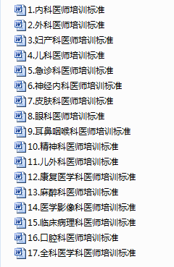
四
建议
4.1指导老师执行标准
培训质量的关键是在指导医师，
指导医师要充分了解住院医师培养的重要性
坚持严格按照卫生部颁发的相关福建省住院医师培养标准制订培训计划，对住院医师进行培养，指导学员认真填写培训轮转系统，做好出科考核技能评价、考试记录。
01
4.2 建立导师制
建立住院医师培训“导师制”，加强激励约束机制 参考研究生导师的选拔及奖励机制，任命基地高年资医师为住院医师培训导师，进行一对一的带教及监管，有利于培训的连贯性并做到因材施教，增加培训医师的归属感。
02
Notes:
模板来自于 http://docer.wps.cn

Slide 36
四
建议
4.3 利用临床技能中心，开展技能培训
临床基地要利用临床技能模拟训练中心的丰富资源，定期组织住院医师进行知识与技能的交流培训，增加住院医师动手操作机会，将理论知识和临床技能相结合紧密结合到一起。
03
4.4 多部门配合
建议人事科把获取《住院医师规范化培训合格证》作为带教老师可以带教与晋升职称的必备条件，医务科通过带教来减少下基层的时间，按季度或按年份组织优秀带教老师的评选活动并给予表彰与奖励不断提高带教师资的积极性与重视程度，从而推动莆医住培带教师资整体水平。
04
Notes:
模板来自于 http://docer.wps.cn

Slide 37
住院医师培训制度需要持续改进，共同执行制度，形成共识，共同促进住院医师培训质量的提高，为莆医不断注入优秀人才，为毕业后医学教育共同努力
持续改进

Slide 38
Thank
you
End
请各位批评指正.
Notes:
模板来自于 http://docer.wps.cn

